Slide 1
융합캡스톤(iSW_AI)_2
정은주,장채은,최은실

Slide 2
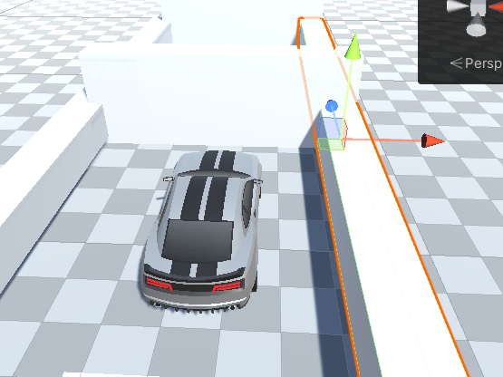
저번 회의 때 문제점
강화학습을 시도했으나
차가 움직이지 않는 문제 발생

Slide 3
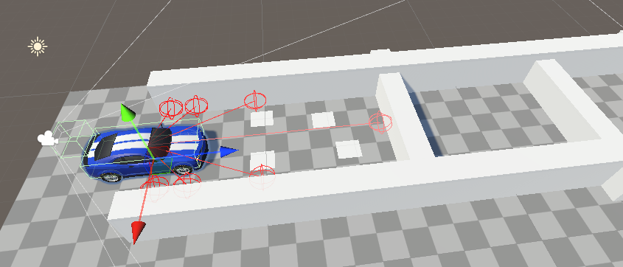
문제 해결
움직이지 않던 차를 움직이도록 만듦

Slide 4
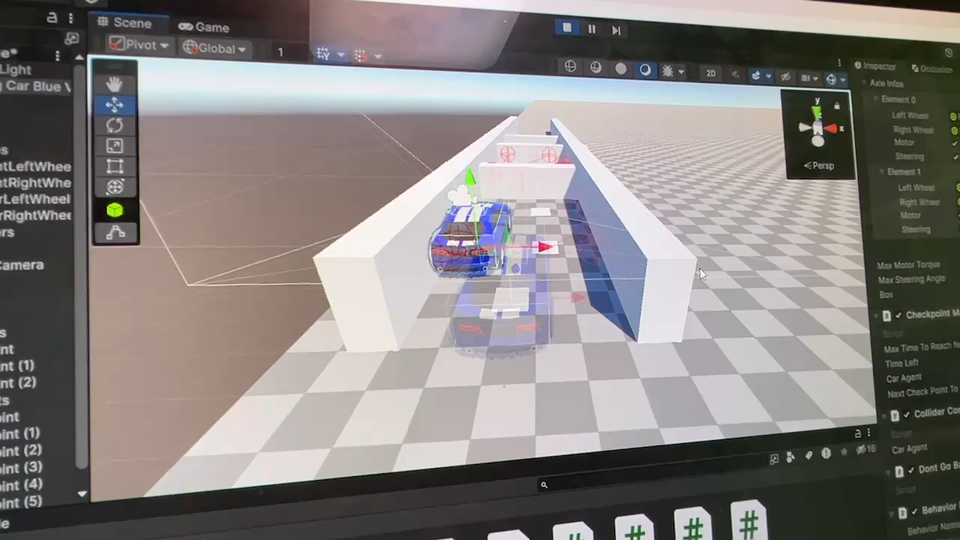
문제 해결

Slide 5
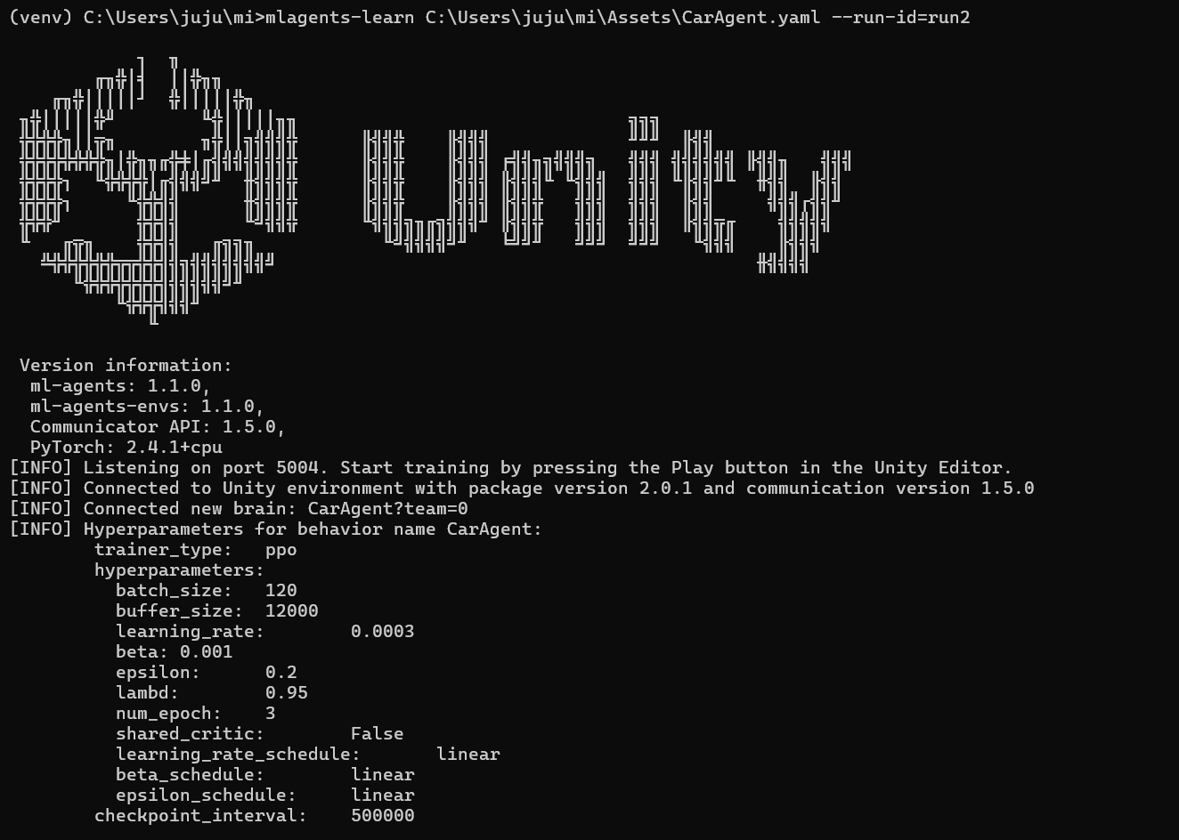
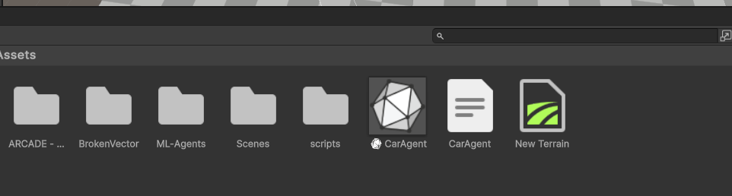
문제 해결
강화학습 시도 성공!!

Slide 6
또 다시 문제발생
강화학습 결과를 모델에
넣었더니 차가 뒤로 감

Slide 7
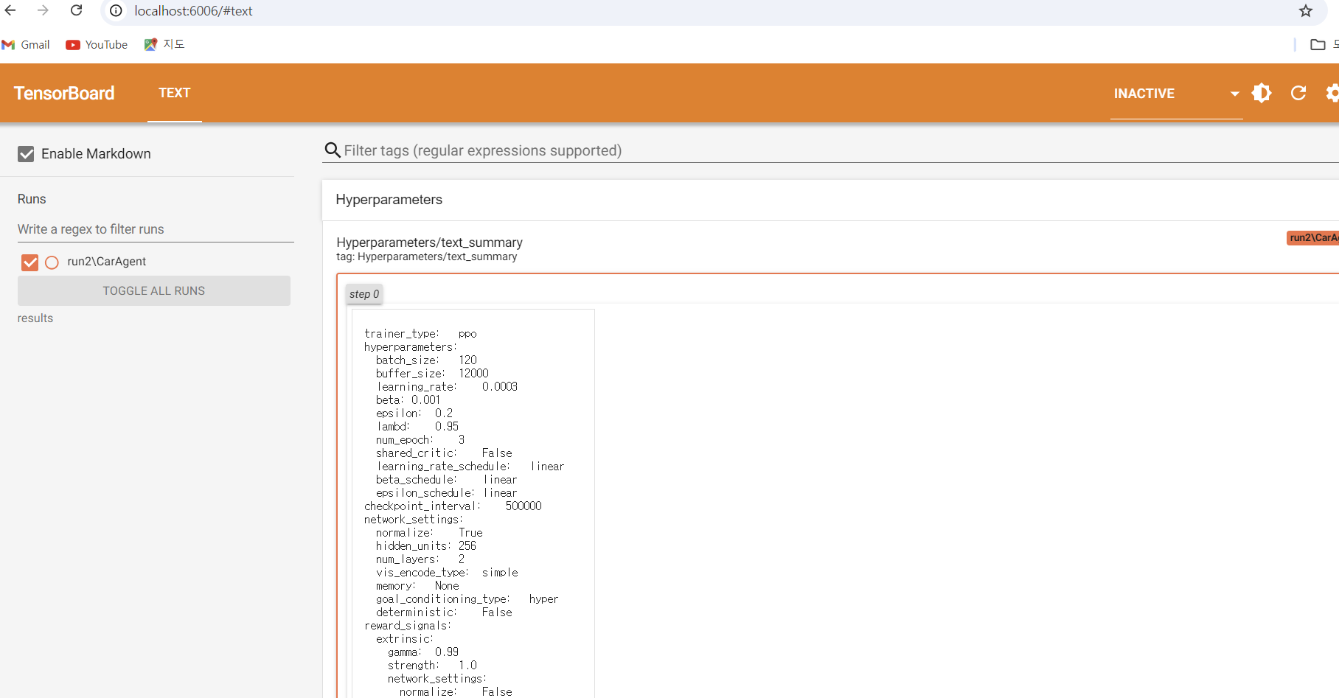
또 다시 문제발생
결과의 그래프를
확인하려 하였지만
나오지 않음

Slide 8
다음 회의까지
모델이 강화학습을 제대로 할 수 있도록 수정
맵 만들 예정 (강화학습을 중점으로 둠)

